Slide 1

Javascript įžanga

Slide 2

Javascript arba “Js"
Tai programavimo kalba leidžianti kurti interaktyvius tinklapius ir FullStack sistemas.

Slide 3
Keletas faktų apie Javascript
98% visų internetinių tinklapių naudoja Javascript programavimo kalbą.
Ši programavimo kalba atsirado prieš 26-metus ir pradžioje turėjo gan ribotas galimybes, ko pasekoje tarp developerių nebuvo laikoma “rimtu” įrankiu.
Javascript ir Java apart esminių programavimo principų turi mažai ką bendro.
Šiandien dienai pasaulinėje rinkoje Javascript programuotojai yra vieni geidžiamiausių.

Slide 4
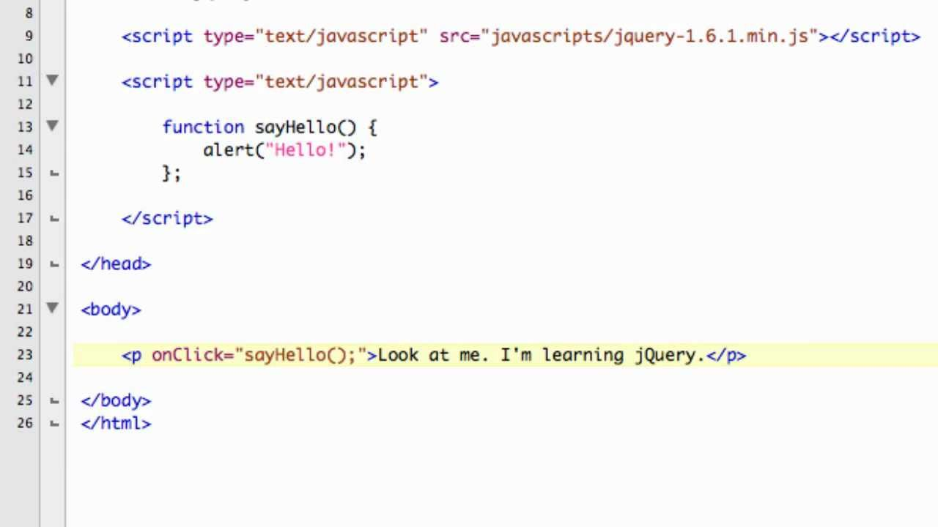
Kaip aktyvuoti Javascript kalbą tinklapyje?
Kaip ir su CSS turime tris variantus: Inline, Internal, External

Slide 5
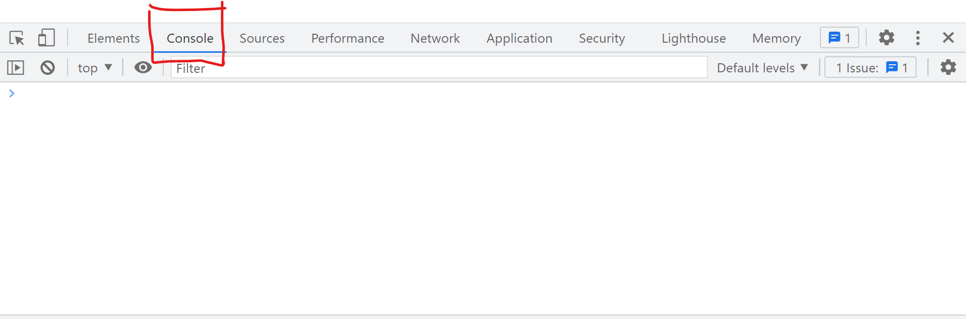
Gautų reikšmių stebėsena

Slide 6
Ką turi bendro visos programavimo kalbos tarpusavyje?
Pirmasis esminis terminas programavime yra “Kintamasis” angl. “Variable”
Kintamųjų pagalba mes galime kartoti operacijas tol kol gausime norimą rezultatą (Algoritmai)
Javascript programavimo kalboje turime ne vieną būdą kaip galime deklaruoti kintamuosius.
Kintamieji

Slide 7
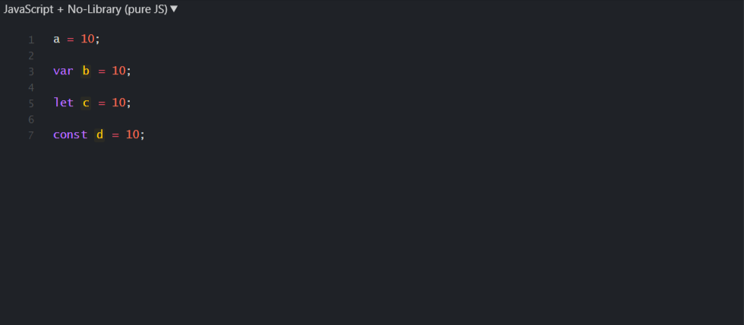
Kintamųjų deklaravimas
be deklaravimo var
let
const
Kad suprasti kodėl turime šiuos keturis būdus reikia pažvelgti į Javascript istoriją.

Slide 8
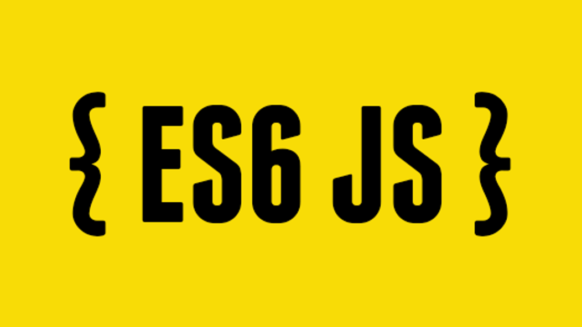
Vanilla Javascript ir ES6
Vanilla Javascript tai kalbos aprašymas iki 2015 metų. ES6 yra ECMAScript atnaujinimų paketas pradėtas diegti naršyklėse po 2015m. Po šio atnaujinimo Javascript įsitvirtino kaip tikra programavimo kalba.
Vienas fundamentalių pakeitimų buvo du nauji kintamųjų deklaravimai: const ir let. Kintamųjų deklaravimas tai tarsi etiketė pagal kurią bandome surasti reikšmę.

Slide 9

Javascript sintaksė
Javascript programavimo kalboje didžiosios ir mažosios raidės turi įtakos (Case Sensitive). Deklaruojant kintamuosius negalime turėti tarpų jų pavadinimuose, tačiau galite naudoti papildomus simbolius arba žodžius sujungti rašant sekantį žodį iš didžiosios raidės (Camel Casing). Taip pat kintamojo pavadinimas negali prasidėti skaičiumi. Užbaiginėti kiekvieną eilutę kabliataškiu moderniame programavime nėra būtina išskyrus keletą atvejų.

Slide 10
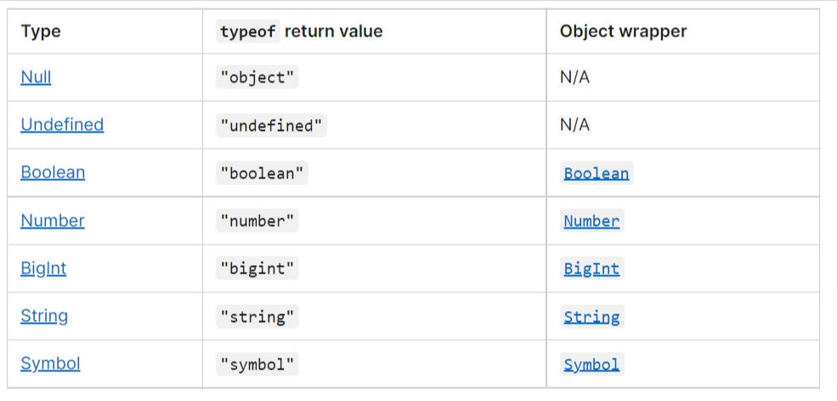
Duomenų tipai
Number (Sveikas skaičius arba skaičius po kablelio) String (Reikšmė patalpinta kabutėse interpretuojama kaip tekstas) Boolean (Taip arba Ne / True or false)
BigInt (Skačius kurio išraiška yra per didelė number tipui, reikšmė pagal nutylėjimą 9007199254740991) Null (Reikšmės nėra) Undefined (Nebuvo priskirta)
Symbol (Unikalių raktų formavimas)
https://developer.mozilla.org/en-US/docs/Web/JavaScript/Data_structures

Slide 11
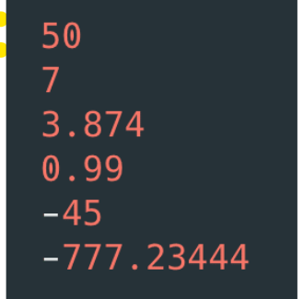
Skaičių reikšmės
Javascript turi tik vieną skaičių tipą
Javascript yra laisvai pagrįsta programavimo kalba (Loosely based programming language) Skaičiai gali būti išreikšti kaip sveikieji, nesveiki ir taip pat turėti neigiamą reikšmę. (Kablelis žymimas tašku). Visus veiksmus galima atlikti imperatyviais (Kodą rašant pagal veiksmų seką) ir deklaratyviais (Pasitelkiant funkcinį ir objektinį programavimą) principais.

Slide 12
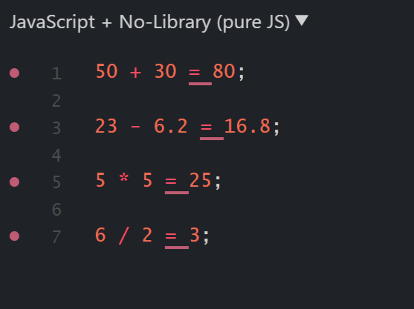
Matematinės operacijos
Su skaičiais galime atlikti keturis pagrindinius veiksmus: sudėtis, atimtis, daugyba, dalyba
Klaidų žymėjimas paliktas tyčia :)

Slide 13
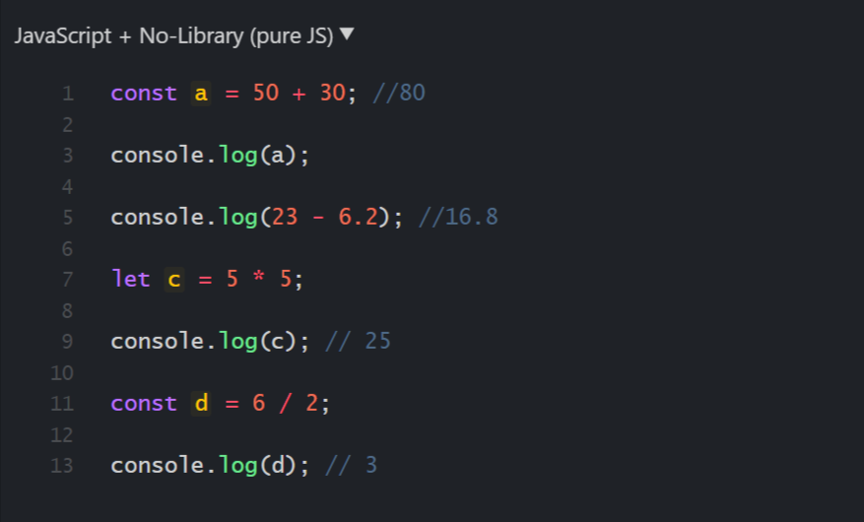
Kaip atvaizduoti rezultatą?
Pirmiausiai turėsime pasitelkti kintamuosius. Deklaruojame kintamąjį ir priskiriame jam reikšmę. Komentarai Javascript kalboje yra žymimi dviem pasvirais brūkšniais (slash) “//”.
Išvesti rezultatą galime į dev tools konsolės langą pasinaudojant funkcija: console.log(kintamasis, reikšmė arba veiksmas);

Slide 14
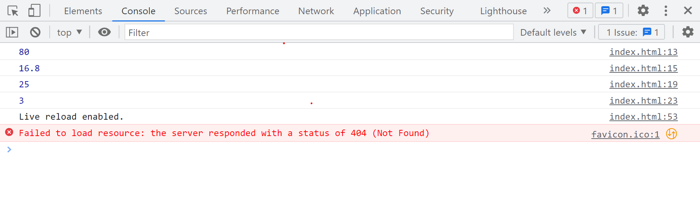
Gautas rezultatas naršyklėje:

Slide 15
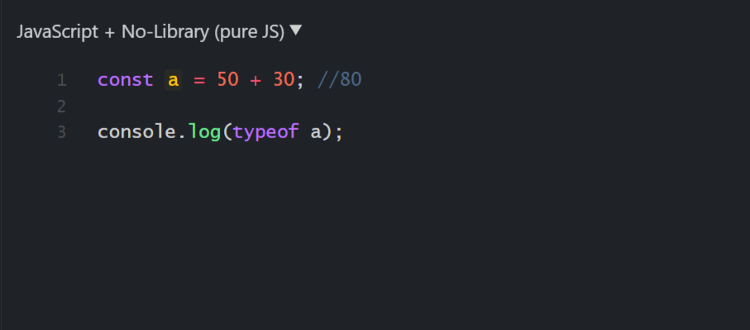
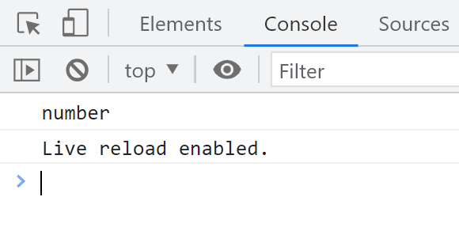
Kaip patikrinti kintamojo duomens tipą?

Slide 16

NaN ir Infinity
Not a Number - tai reikšmė grąžinama atlikus neįmanomą matematinę operaciją. Pvz 0 / 0 Infinity tai savybė reprezentuojanti begalybę. pvz 1 / 0

Slide 17
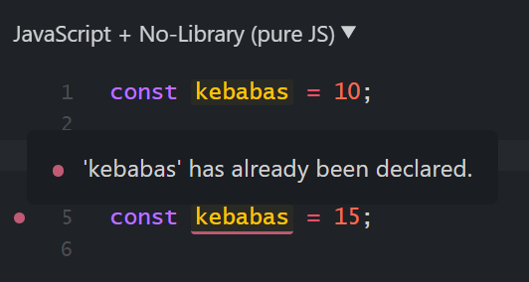
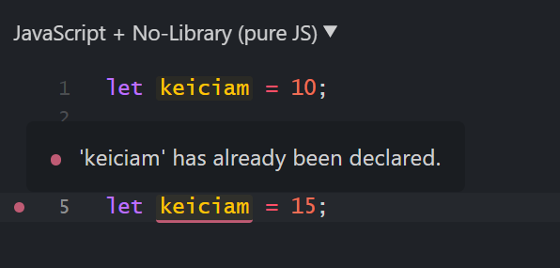
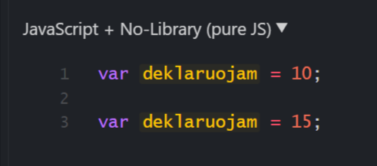
Const vs Let vs Var
Const deklaravimo būdas nusako, jog kintamojo reikšmės tipas nesikeis. Let kintamojo deklaravimas nurodo, jog reikšmė gali keistis, tačiau šis turi būti deklaruojamas tik vieną kartą. Var kintamasis gali būti deklaruotas iš naujo. Kintamieji su nedeklaruotu savo tipu yra beveik nebenaudojami.

Slide 18
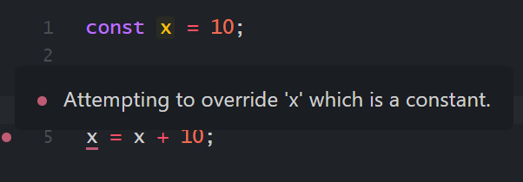
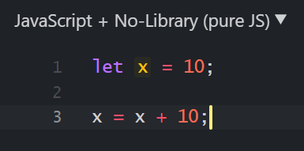
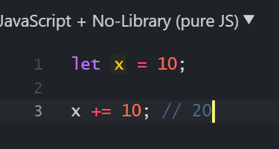
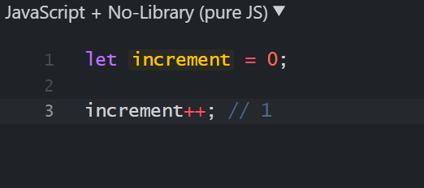
Kintamojo reikšmės atnaujinimas
Reikšmių atnaujinimui yra naudojami šie pagrindiniai operatoriai:
= Pakeičia reikšmę nauja += Prideda prie prieš tai buvusios -= Atima iš prieš tai buvusios *= Daugina prieš tai buvusią /= Dalina prieš tai buvusią -- Atima iš prieš tai buvusios -1 ++ Prideda prie prieš tai buvusios +1
Pilnas sąrašas: https://www.w3schools.com/js/js_operators.asp

Slide 19
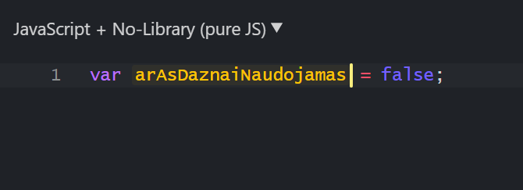
Var kintamieji
Iki 2015m. var deklaravimo būdas buvo vienintelis. Šiandien dienai jis vis dar naudojamas, tačiau vis rečiau ir rečiau. Kartais gali pasitarnauti dėl savo išskirtinių savybių. Googlinant tikrai jį sutiksite ypatingai senesniuose pavyzdžiuose, tad pravartu apie jį žinoti, tačiau pilnai užteks const ir let galimybių.

Slide 20
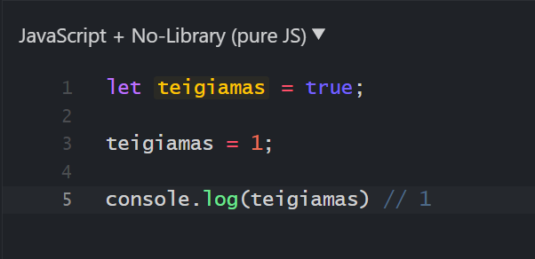
Boolean reikšmės
Turi dvi reikšmes: true arba false. Skirtos apibrėžti teigiamą arba neigiamą fazę. Naudojamos kondicinėje logikoje.

Slide 21
Stringai
Primityvus tipas skirtas saugoti tekstinę informaciją.
Reikšmė įrašoma kabutėse galimi trys variantai: Viengubos, dvigubos ir pasviros (‘’, “”, ``)
Kabutės gali būti tuščios, bet kintamasis visvien pakeis savo tipą.
Su stringu turinčiu patalpintą skaičių ir papildomų simbolių nebus galima atlikti matematinių veiksmų prieš tai jo neapdorojus.

Slide 22
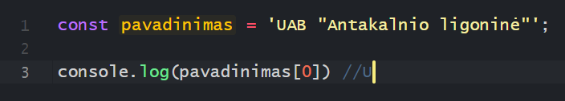
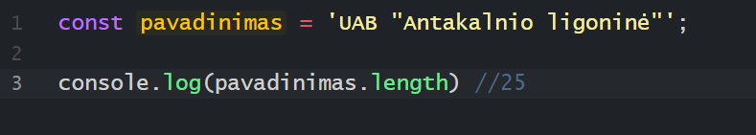
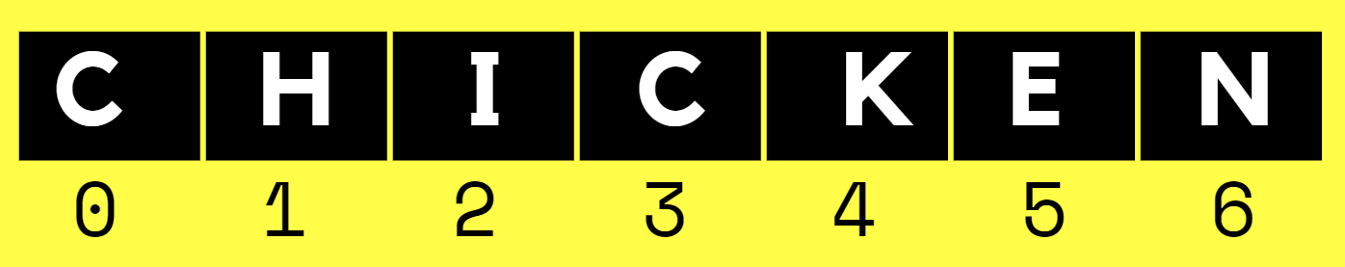
Stringai
Stringuose, kiekvienas simbolis, pagal nutylėjimą turi savo pozicijos indeksą.
Pasinaudojus indeksu galime pasiekti kiekvieną simbolį individualiai. Sintaksė tam aprašyti: pavadinimas[0] .length nurodo stringo ilgį (Tarpai skaičiuojamas kaip simbolis)

Slide 23
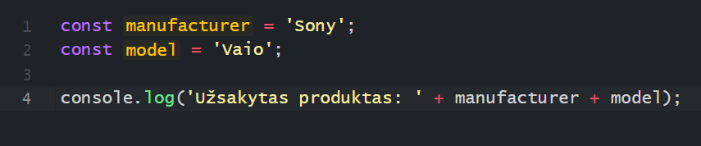
Stringai
Norint sudėti du stringus vieną šalia kito naudojame “+” operatorių.

Slide 24
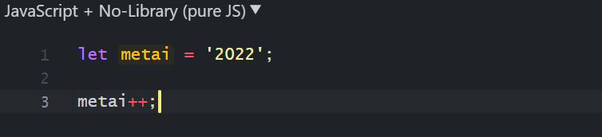
Pabaigai: Ką grąžins šis kodas?

